Slide 1

Структурное подразделение «Радуга»
Муниципального бюджетного дошкольного
Образовательного учреждения «Детский сад
«Лукоморье» городского округа
город Михайловка Волгоградской области»
Экология – дело каждого.
Авторы : воспитатель первой младшей группы
Ермилова Л.Н.

Slide 2

Главная задача экологического воспитания в младшем дошкольном возрасте — дать начальное представление об устройстве мира и существующих взаимосвязях в нём,
заложить ориентиры в мире животных и растений. Привить детям уважительное отношение к природе и окружающему миру.

Slide 3

Использование комнатных растений для формирования экологических понятий
целесообразно, т.к. в мире растений наглядно проявляются основные закономерности:
целостность, изменение, развитие.
При общении с растениями обогащается кругозор детей, они получают представление о богатстве мира природы. У педагога есть возможность наглядно показать детям закономерности, существующие в мире растений, связи, зависимости организма от
окружающей среды.

Slide 4
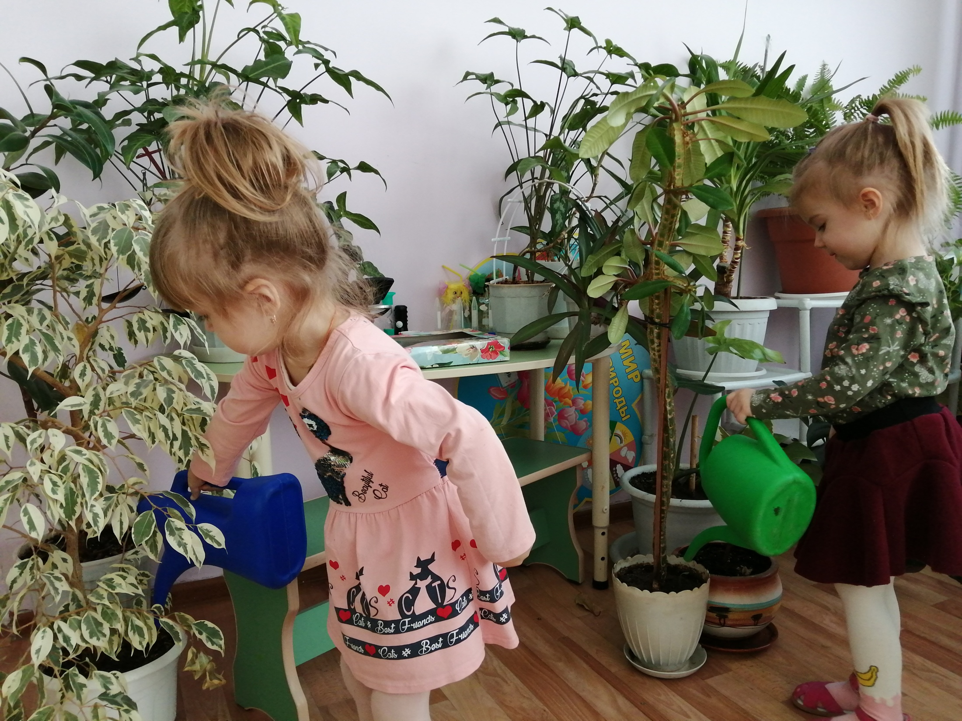

Slide 5
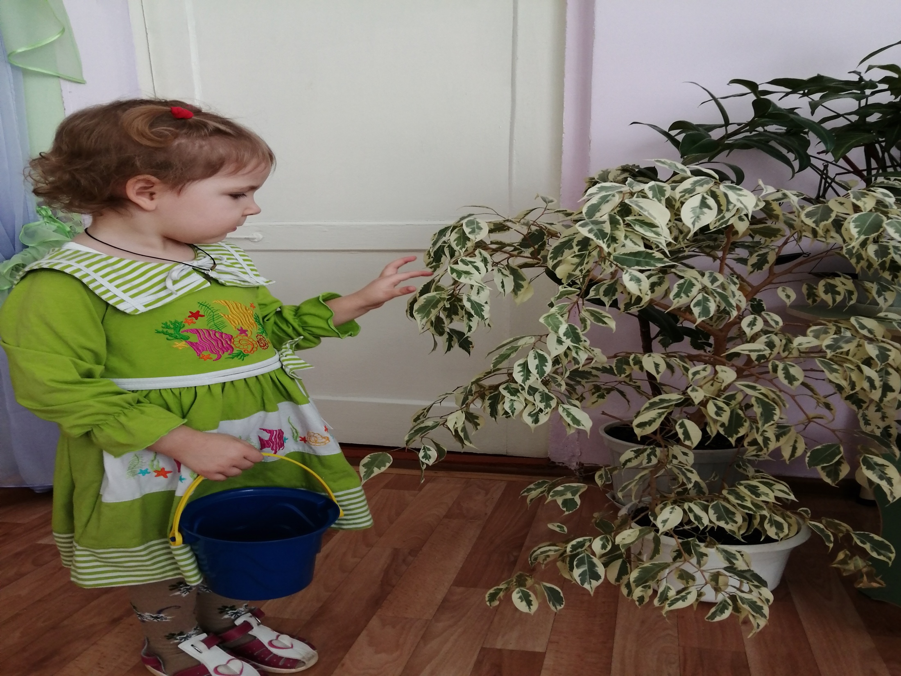

Slide 6


Slide 7
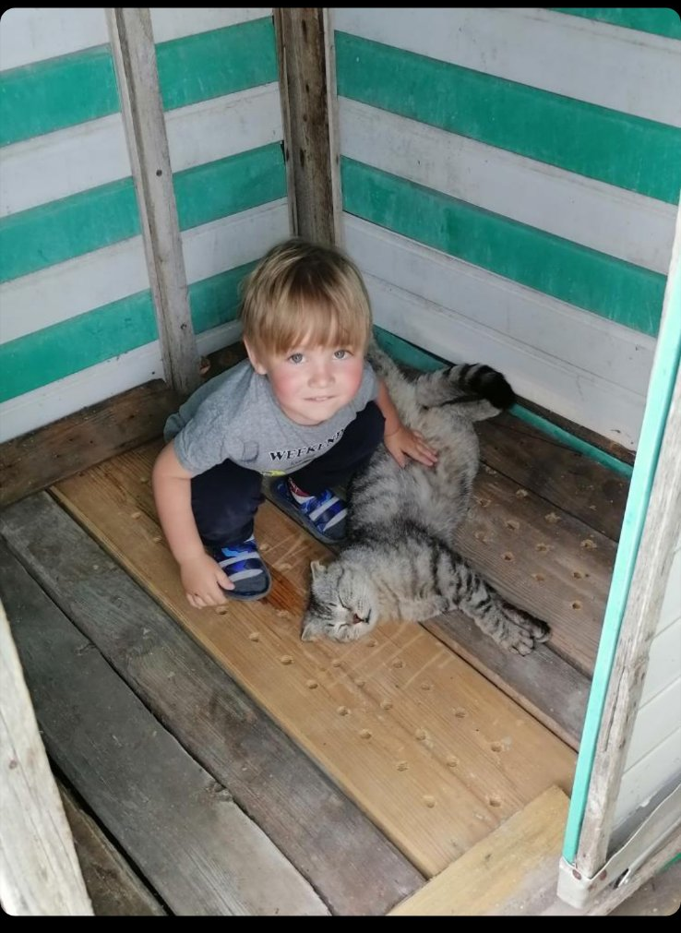
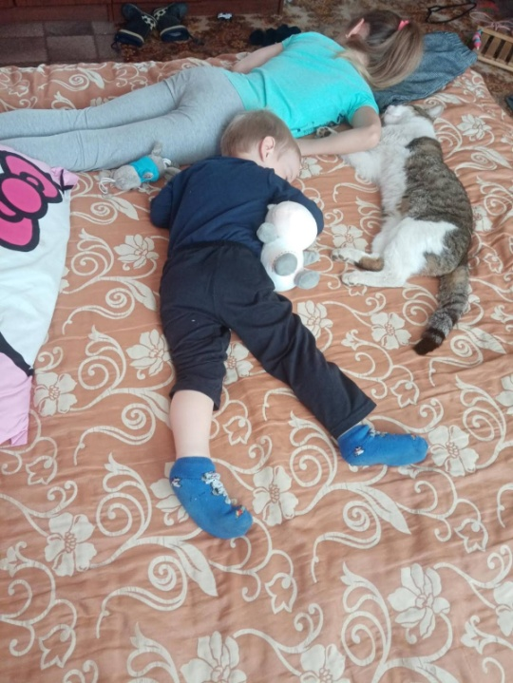
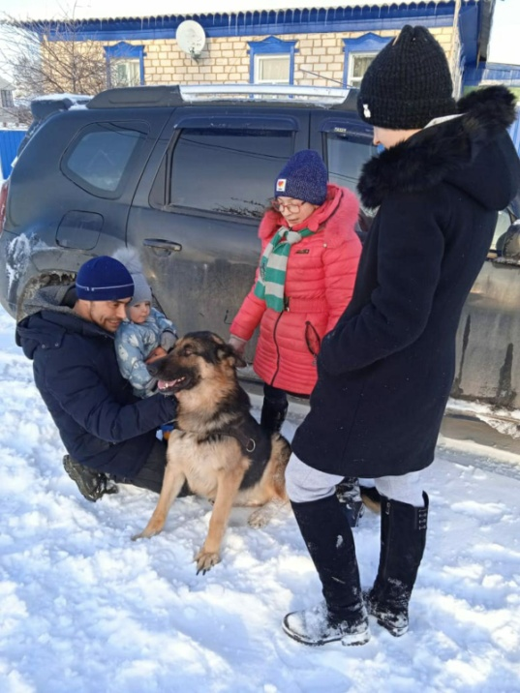
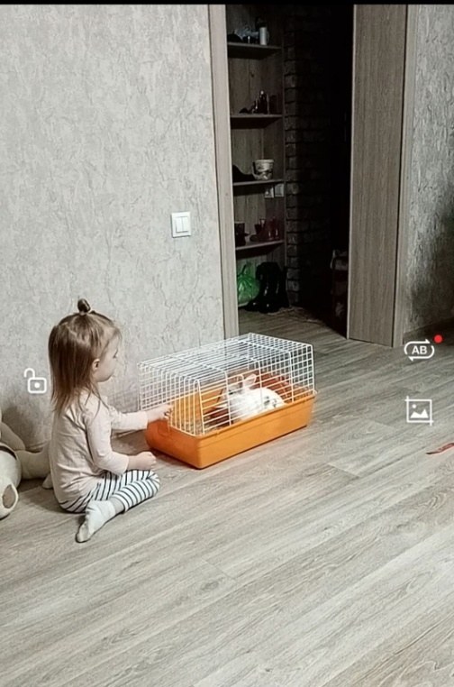
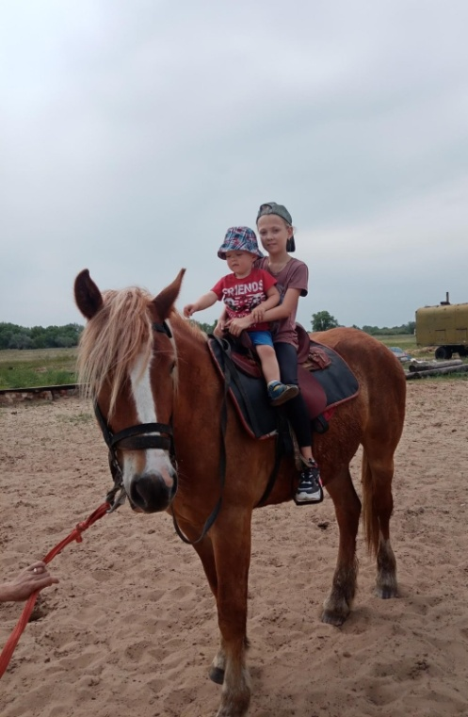
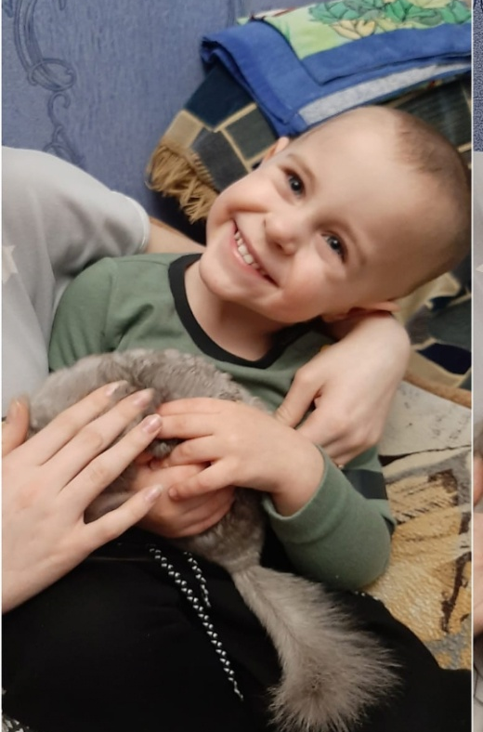

Slide 8

Чтение литературы экологического содержания и последующие создание самодельных
книг является одним из эффективных видов работы для формирования экологической
воспитанности детей

Slide 9
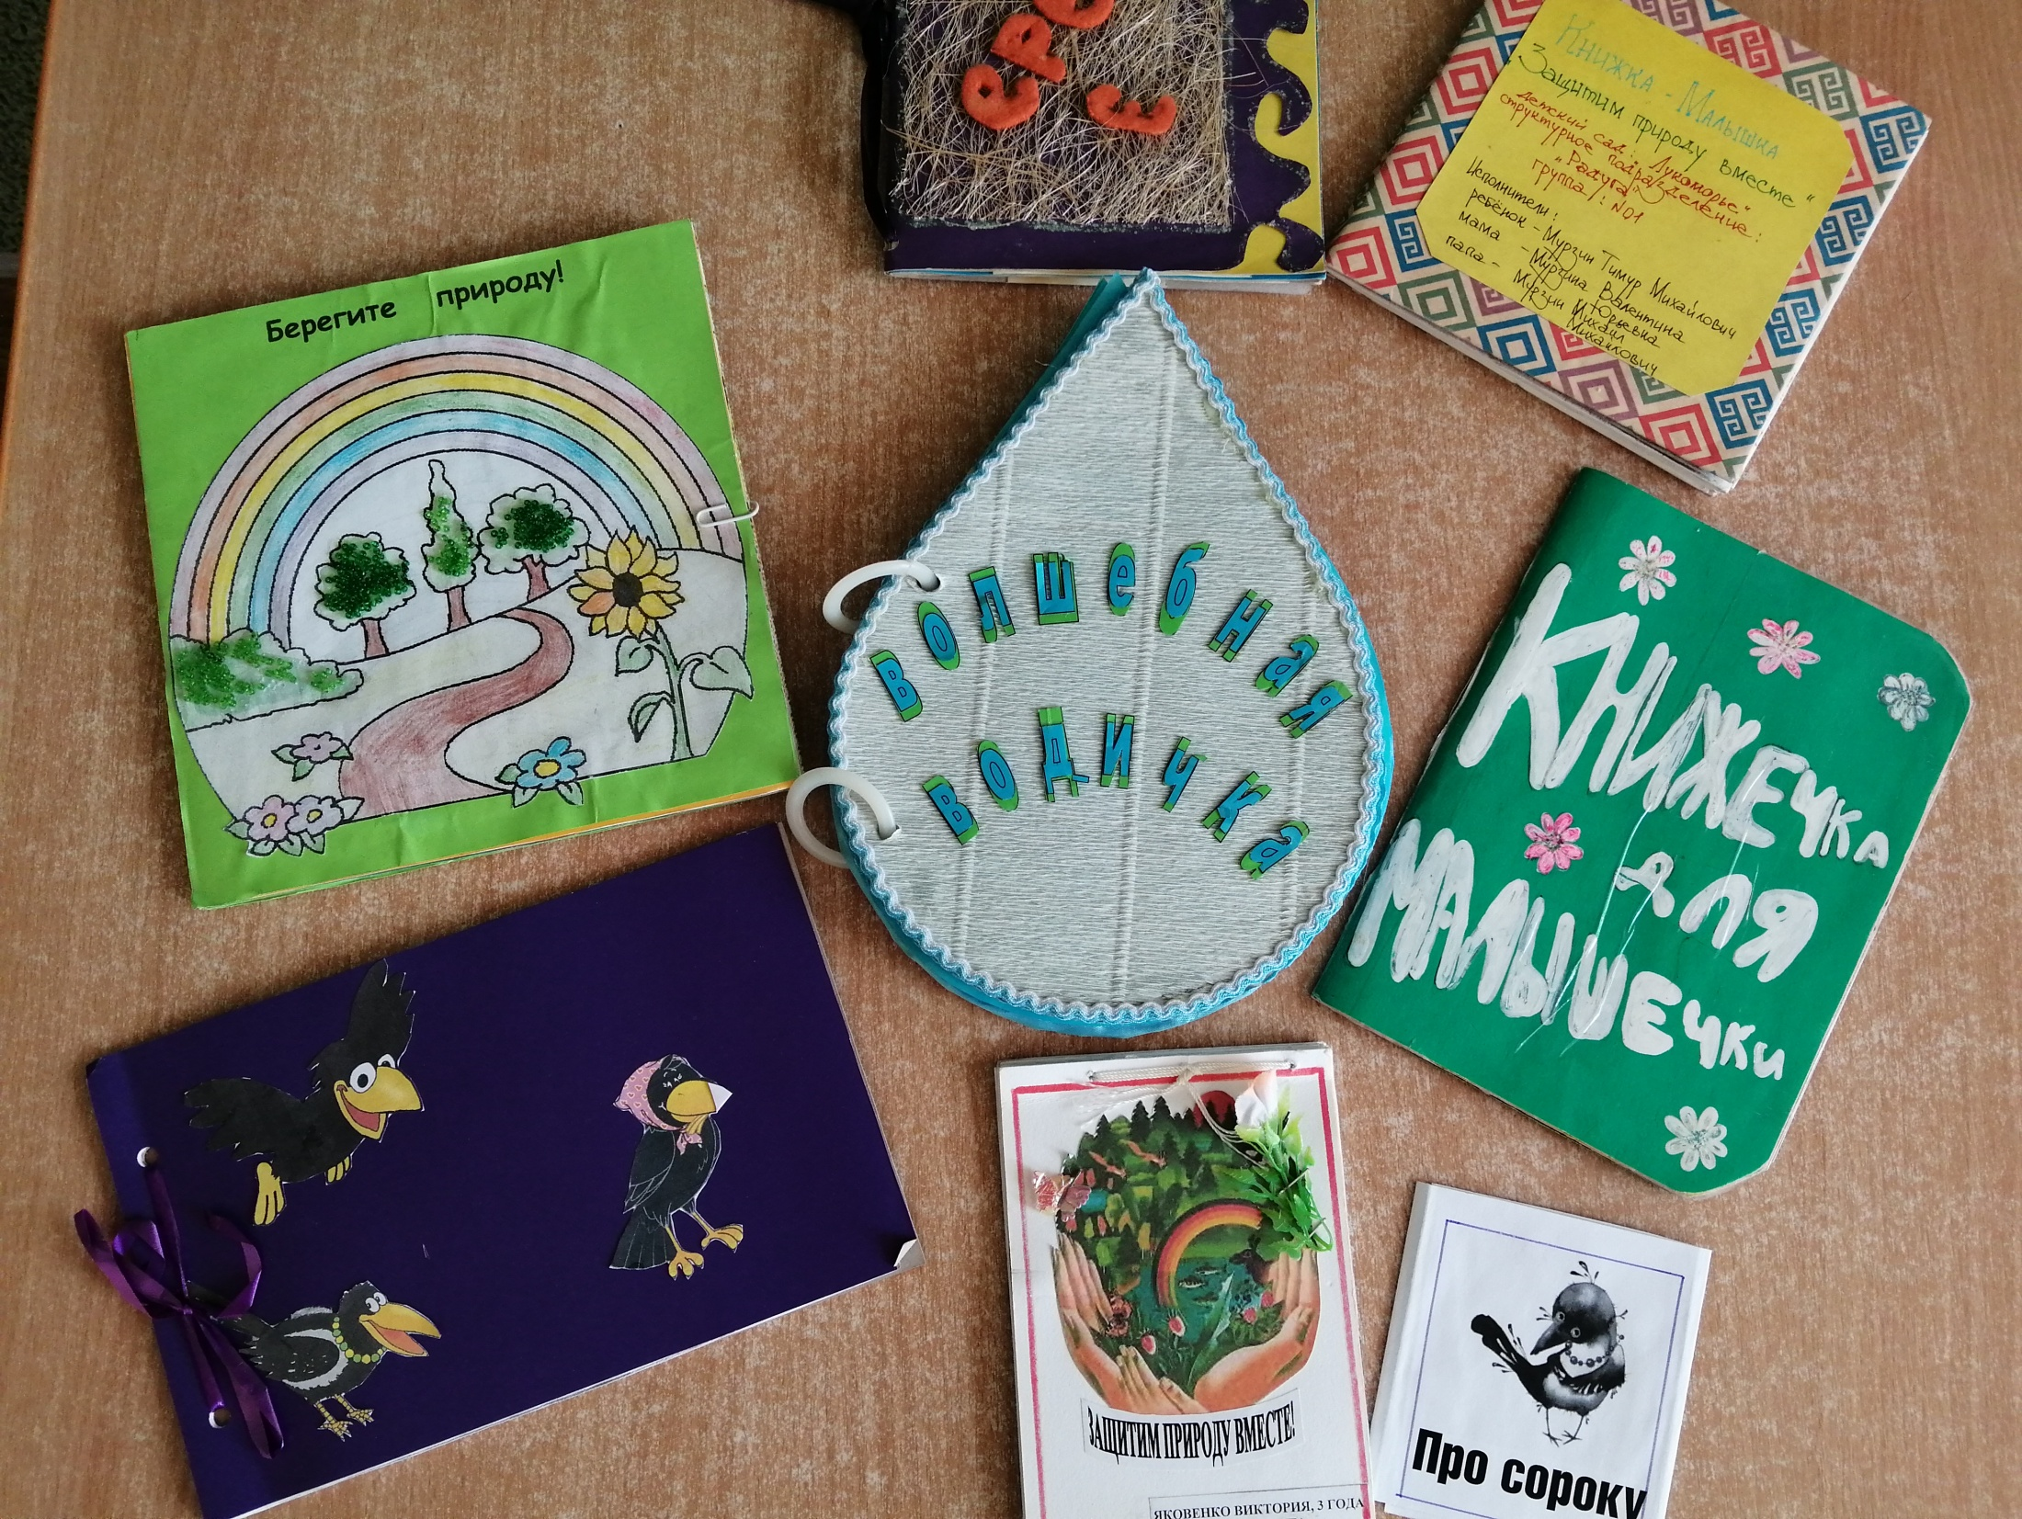

Slide 10


